Slide 1

Protocol and infrastructure agnostic
Message Exchange
Bruno Costa
Nº 36868
https://glacorsoul.github.io/Transceiver/

Slide 2
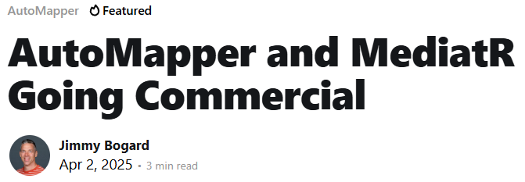


Motivação

Slide 3

Modelos de Comunicação

Slide 4
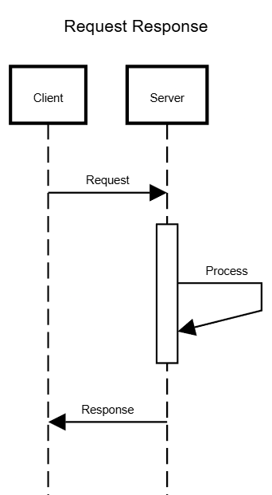
Modelos de Comunicação
Request - Response
Cliente envia pedido
Pedido é encaminhado
Servidor processa
Servidor envia resposta
Limitação: Iniciativa de envio
Limitação: Máquinas disponíves

Slide 5
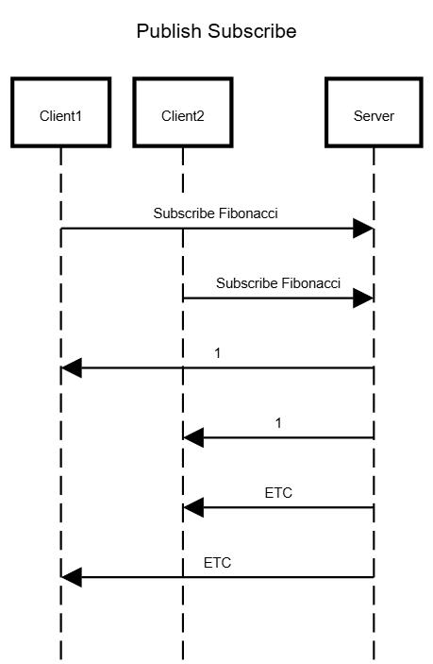
Modelos de Comunicação
Publish - Subscribe
Cliente subscreve tópico
Servidor envia notificações
Limitação: Statefull
Limitação: Tipo de mensagens enviadas

Slide 6
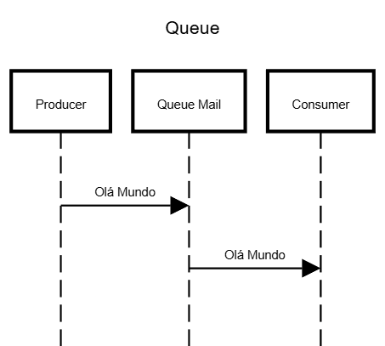
Modelos de Comunicação
Queue
Envio e leitura de mensagens
Limitação: Overhead/Latência
Limitação: Novo ponto de falha

Slide 7
Event Driven Architecture
Producer
Consumer
Broker

Slide 8
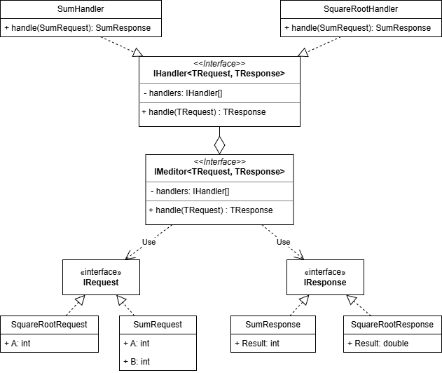
Event Driven Architecture
Mediator

Slide 9
Event Driven Architecture
Mediator
Producer Envia Pedido
Mediator (Broker)
Consumer Processa o Pedido
Retorno da resposta para o Producer
Vantagem: Desacoplamento
Vantagem: Cross-cutting concers (logging, excepções, métricas)

Slide 10

Event Driven Architecture
Contexto
Envio de Mensagens
Dentro do mesmo Processo
Entre processos (IPC)
Entre máquinas (RPC)
Para filas

Slide 11
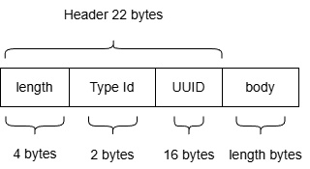
Message Exchange
Protocols
Diferentes meios de comunicação
TCP
UDP
SSL
Domain Sockets
Websockets

Slide 12
Message Exchange
Queues
Diferentes serviços
AWS SQS
Azure Queues
Google Pub/Sub
RabbitMQ
Kafka
ZeroMQ

Slide 13
Message Exchange
Serialization
Contexto | Networking | Serialização
Processo | Não | Não
IPC | Não | Sim
RPC | Sim | Sim
Queue | Sim | Sim

Slide 14
Message Exchange
Serialization
Deterministica
Bijetiva (tem processo inverso)
Representação (Human / Machine)
Overhead

Slide 15
Message Exchange
Message Framing
Length Prefixing
Delimiter

Slide 16
Message Framing
Type Id
Distinguir Requests diferentes
Detetar tipo a Serializar
Determinar o Handler correto

Slide 17
Message Framing
UUID
Distinguir Clientes diferentes
Enviar resposta ao cliente correto

Slide 18

Transceiver
https://glacorsoul.github.io/Transceiver/

Slide 19
Referências
https://www.jimmybogard.com/automapper-and-mediatr-going-commercial
https://masstransit.io/introduction/v9-announcement
https://blog.stephencleary.com/2009/04/message-framing.html
https://www.tibco.com/glossary/what-is-event-driven-architecture
https://embeddedartistry.com/fieldmanual-terms/mediator-pattern/

Slide 20
Protocol and infrastructure agnostic
Message Exchange
Bruno Costa
Nº 36868
https://glacorsoul.github.io/Transceiver/

